Slide 1

ПРОФЕССИОНАЛЫ 2023
Machine Learning and Dig Data
Соболевских М.П.

Slide 2
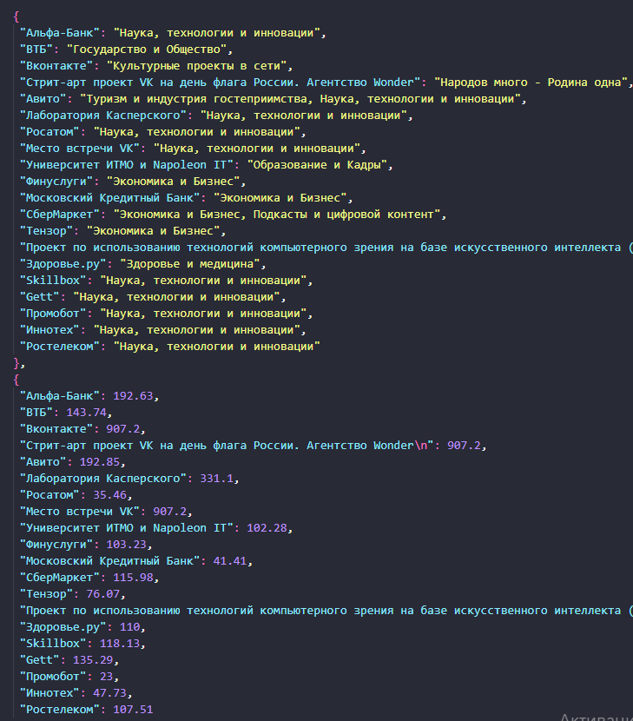
Модуль А
Формирования данных для последующей обработки и использовании в построении модели
Создание чёткой и понятной структуры .json файла

Slide 3
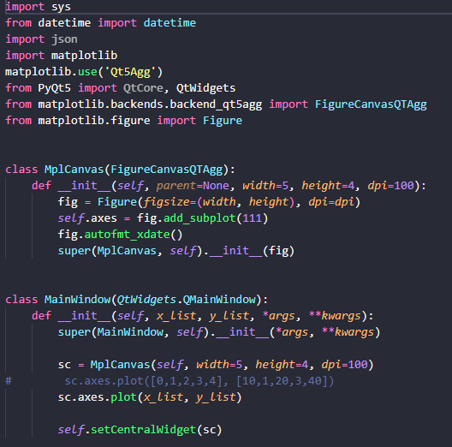
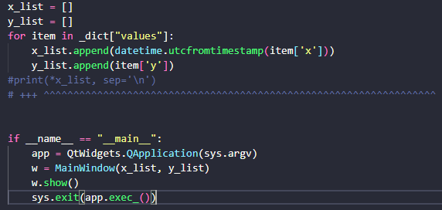
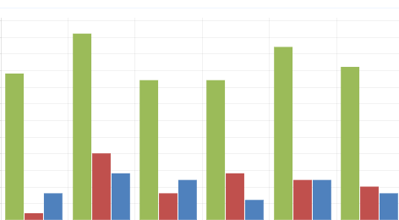
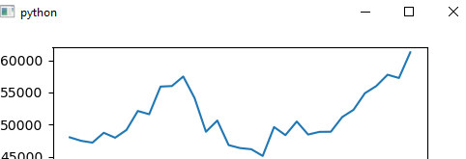
Модуль Б
Поиск ключевых слов
Кластеризация на группы
Визуализация модели (Соотношение количество публикаций к количеству просмотров)

Slide 4
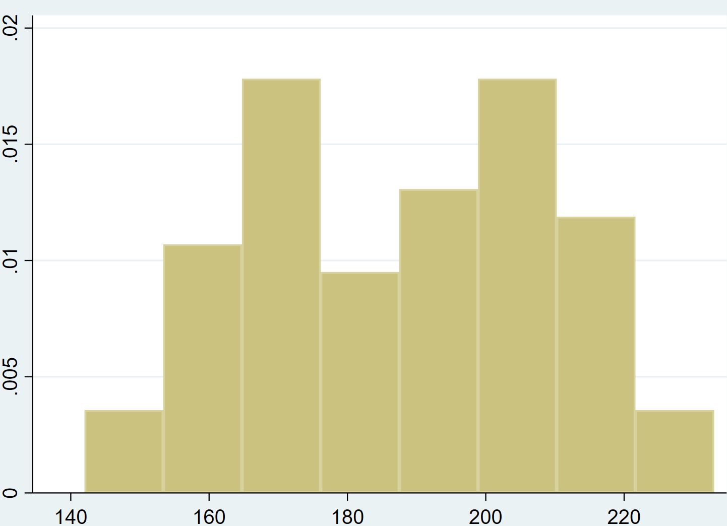
Модуль В
График определения вероятности победителя
Обучение модели (С учителем или без)
Построение модели определения вероятности победы того или иного кандидата
Визуализировать данные

Slide 5

Модуль Г
Модуль построения API по готовой модели
Создания API анализирующее вероятность победы на обученной модели и предоставлении результатов вероятности по 100 бальной шкале
Обработка должна занимать менее 3 мин

Slide 6
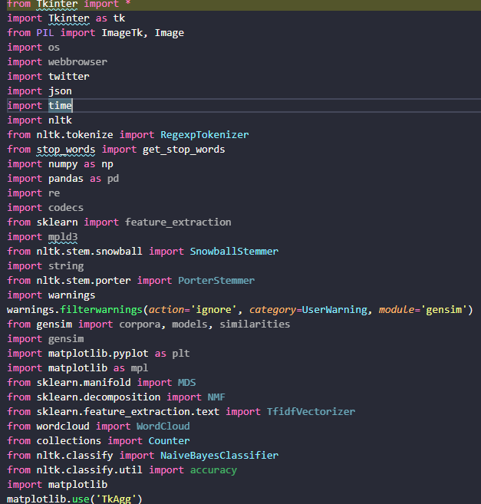
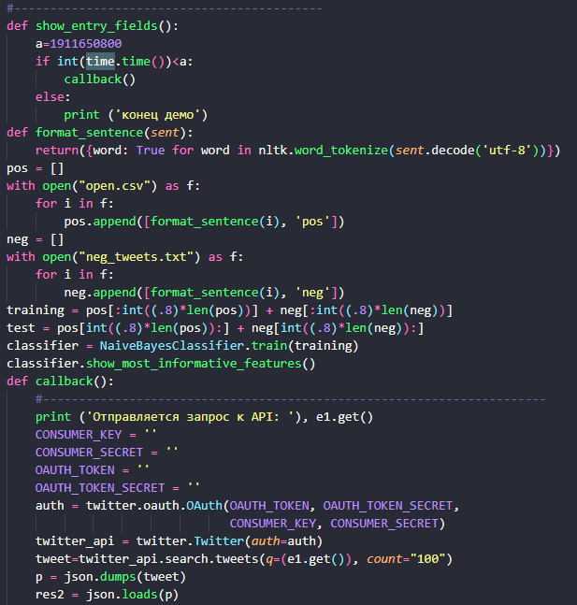
Модуль Г
Ыы

Slide 7
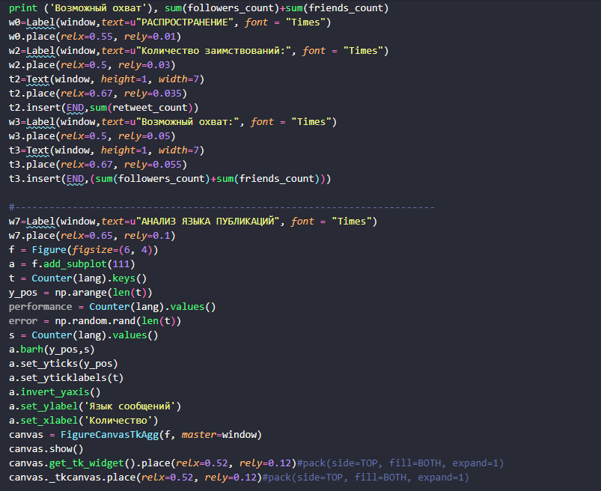
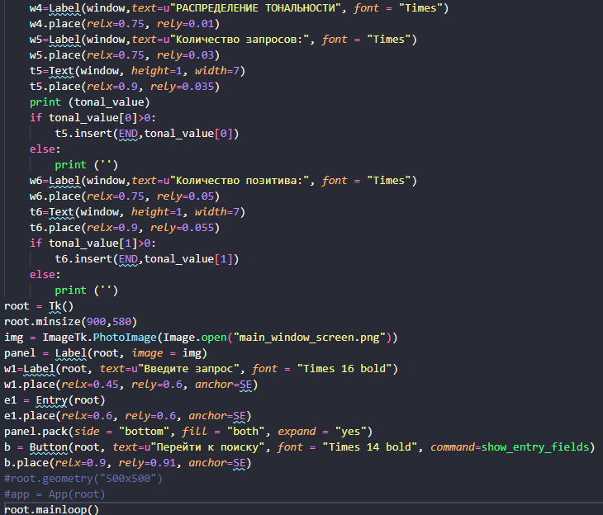
Модуль Г

Slide 8
Спасибо вам за возможность!!!
Благодарю участников и организаторов конкурса за их сдержанность и терпение
За возможность выучить что то новое и поработать в приятном коллективе
За вкусные обеды

